Slide 1
2 AC
4
Thème 3
Énergie & Électricité
Leçon 2
L’induction électromagnétique
Tâche 3
Utiliser un graphique pour déterminer les caractéristiques d’une tension alternative sinusoïdale.

Slide 4

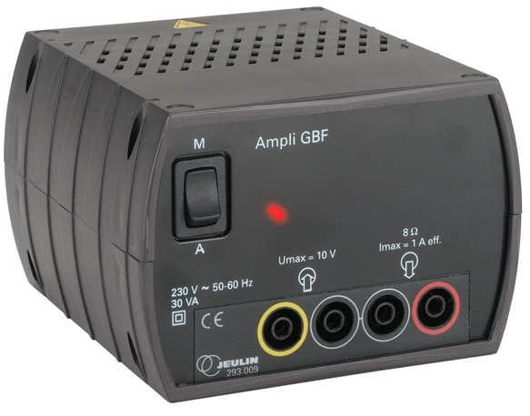




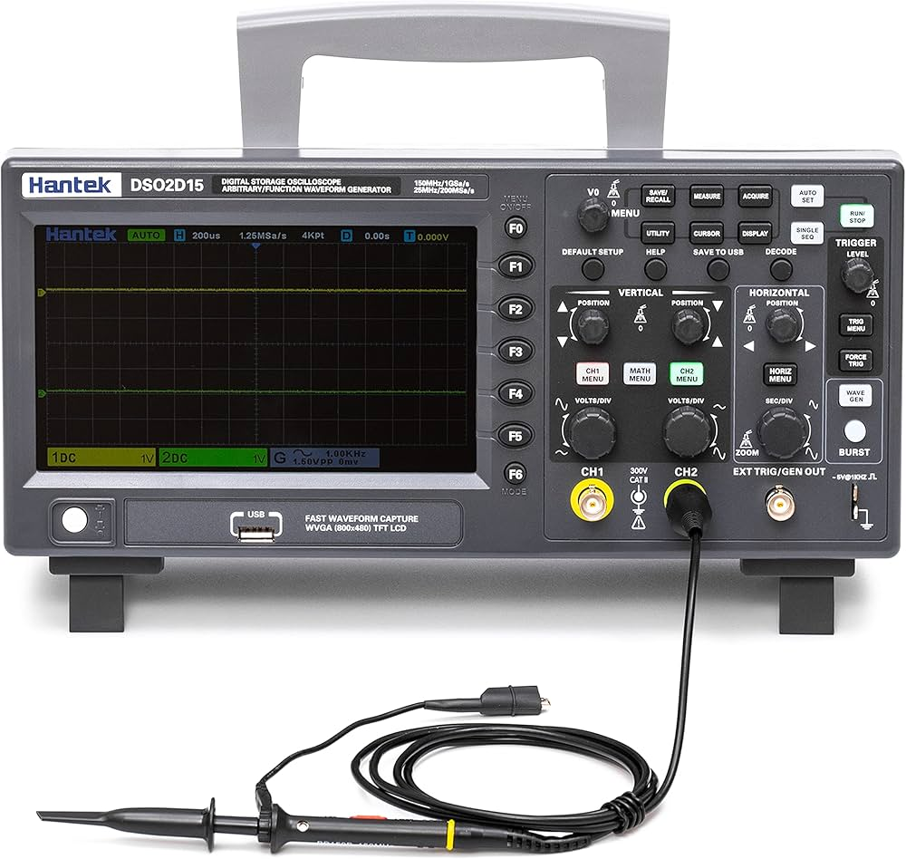


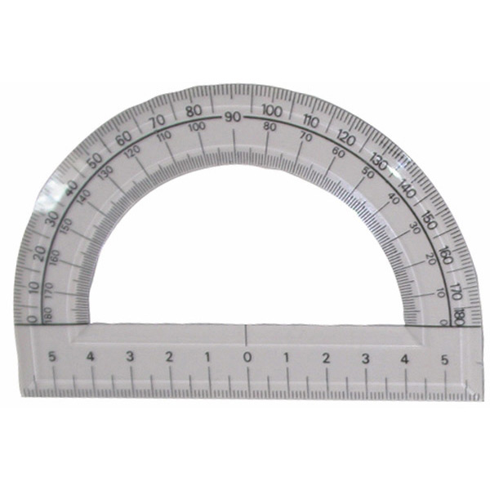


Matériel nécessaire
Matériel de l’enseignant
Matériel de l’élève
Générateur GBF
Oscilloscope
Fils électriques

Slide 5
Repérage dans le chapitre
Identifier les facteurs influençant le courant électrique induit dans une bobine.
Identifier la nature de la tension ou du courant électrique créée par un alternateur.
Utiliser un graphique (oscillogramme) pour déterminer les caractéristiques d’une tension alternative sinusoïdale.

Slide 6
Orientations didactiques
Tâche à réussir
La tâche principale de cette séance repose sur:
l’utilisation d’un graphique (oscillogramme) pour déterminer les caractéristiques d’une tension alternative sinusoïdale.
Cette détermination s’effectue en exploitant l’oscillogramme affiché à l’écran de l’oscilloscope.
Stratégie
Observer l’oscillogramme représentant une tension alternative sinusoïdale.
Déterminer graphiquement la fréquence de la tension électrique à partir de nombres d’alternances dans le temps correspondant à la largeur de l’écran de visualisation.
Déterminer graphiquement la valeur maximale de la tension électrique.
Déduction de la valeur de la tension électrique efficace via une relation avec la tension maximale.
Conceptions erronées
des élèves
Confondre l’échelle horizontale (temps) et l’échelle verticale (tension) lors de la lecture de l’oscillogramme.
Confondre la période et la fréquence.
Confondre l’amplitude maximale et la valeur efficace de la tension.
Penser que la valeur efficace est égale à la valeur maximale divisée par 2.

Slide 7
08 min
12 min
12 min
03 min

Slide 8
10 min

Slide 9

Bonjour! Prêts pour démarrer notre séance? Allons-y!

Slide 10

O
Le rituel
(2 min)

Slide 11




Qui peut me rappeler la signification de ces icônes?
Demander à 3 élèves au hasard

Slide 12
Très bien.
Je participe activement.
Je lève la main pour participer
Je prête attention quand l’enseignant parle
Je prête attention quand d’autres camarades répondent à l’enseignant

Slide 13
O
Réactivation des prérequis
(6 min)

Slide 14

Avant d’entamer l’étude de la tâche de la séance, on commence par rappeler les notions essentielles déjà étudiées et nécessaires à la poursuite de l’apprentissage. Choisissez l’affirmation correcte.
La tension électrique est une grandeur qui se mesure avec :
A
un ampèremètre.
B
un voltmètre
C
une lampe.

Slide 15
La réponse correcte est B : une tension électrique se mesure avec un voltmètre.
L’enseignant·e demande aux élèves d’expliciter leur raisonnement.
La tension électrique est une grandeur qui se mesure avec :
A
un ampèremètre.
B
un voltmètre
C
une lampe.

Slide 16
On passe à la notion de tension alternative, abordée dans la tâche précédente. Choisissez l’affirmation correcte.
Les élèves répondent sur leurs ardoises. L’enseignant·e reformule ou utilise l’alternance linguistique pour assurer la compréhension si nécessaire.
Une tension électrique est dite alternative lorsque :
A
elle garde toujours la même valeur.
B
elle change de valeur et de signe.
C
elle est toujours positive.

Slide 17
La réponse correcte est B : une tension électrique alternative est une tension variable qui prend successivement des valeurs positives et négatives ; autrement dit, elle change à la fois de valeur et de signe.
L’enseignant·e demande aux élèves d’expliciter leur raisonnement.
Une tension électrique est dite alternative lorsque :
A
elle garde toujours la même valeur.
B
elle change de valeur et de signe.
C
elle est toujours positive.

Slide 18
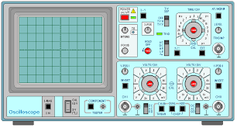
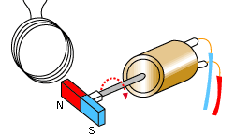

Choisissez l’affirmation correcte.
Les élèves répondent sur leurs ardoises. L’enseignant·e reformule ou utilise l’alternance linguistique pour assurer la compréhension.
On connecte les bornes de la pile à celles de l’oscilloscope, puis on répète la même opération avec la bobine d’un alternateur en fonctionnement.
Indiquer 1 ou 2 devant la tension visualisée sur l’oscilloscope.
Tension électrique alternative
②
①
Tension électrique continue

Slide 19
La réponse correcte est 2 et 1. En effet, la pile constitue un générateur de courant électrique continu ; la tension entre ses bornes est donc une tension continue. En revanche, la tension délivrée par un alternateur est une tension alternative, car elle varie en prenant successivement des valeurs positives et négatives.
L’enseignant·e demande aux élèves d’expliciter leur réponse.
On connecte les bornes de la pile à celles de l’oscilloscope, puis on répète la même opération avec la bobine d’un alternateur en fonctionnement.
Indiquer 1 ou 2 devant la tension visualisée sur l’oscilloscope.
Tension électrique alternative
2
②
①
1
Tension électrique continue

Slide 20
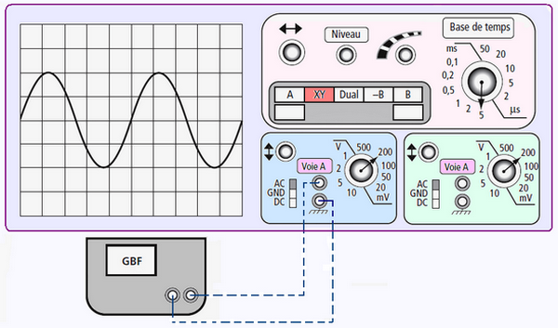
Choisir l’affirmation correcte.
Les élèves répondent sur leurs ardoises. L’enseignant·e reformule ou utilise l’alternance linguistique pour assurer la compréhension (si nécessaire).
Sur un graphique, de tension en fonction du temps, affiché sur un oscilloscope, l’axe horizontal (en rouge) représente :
A
la tension.
B
le temps.
C
la température.

Slide 21
La réponse correcte est B.
L’enseignant·e demande aux élèves d’expliciter leur raisonnement.
Sur un graphique, de tension en fonction du temps, affiché sur un oscilloscope, l’axe horizontal (en rouge) représente :
A
la tension.
B
le temps.
C
la température.

Slide 22
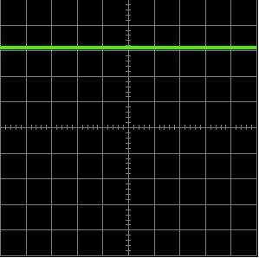
Choisissez l’affirmation correcte.
Les élèves répondent sur leurs ardoises. L’enseignant·e reformule ou utilise l’alternance linguistique pour assurer la compréhension (si nécessaire).
La tension électrique visible sur l’écran de l’oscilloscope est :
A
continue.
B
alternative.
C
nulle.

Slide 23
La réponse correcte est A car la tension continue garde la même valeur non nulle au cours du temps.
L’enseignant·e demande aux élèves d’expliquer leur raisonnement et peut préciser que l’oscilloscope est réglé à zéro avant cette visualisation.
La tension électrique visible sur l’écran de l’oscilloscope est :
A
continue.
B
alternative.
C
nulle.

Slide 24


O
Déclaration de l’objectif
(2 min)

Slide 25

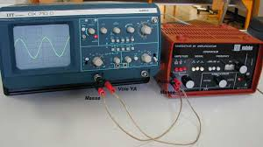
Avant d’aborder notre tâche d’aujourd’hui, je vous présente la situation suivante:
L’enseignant·e présente l’image ci-dessous et autres images illustratives du phénomène.
On connecte les bornes d’un générateur aux entrées d’un oscilloscope. On observe alors une tension alternative, de forme sinusoïdale.
Quelles sont les caractéristiques d’une tension alternative sinusoïdale ?

Slide 26
À la fin de cette séance, vous serez capable de déterminer, à partir d’un graphique (oscillogramme), les caractéristiques d’une tension alternative sinusoïdale.
Bien expliquer la tâche en revenant à la situation déclenchante.
Utiliser un graphique (oscillogramme) pour déterminer les caractéristiques d’une tension alternative sinusoïdale.

Slide 27
O
Introduction
à la tâche

Slide 28
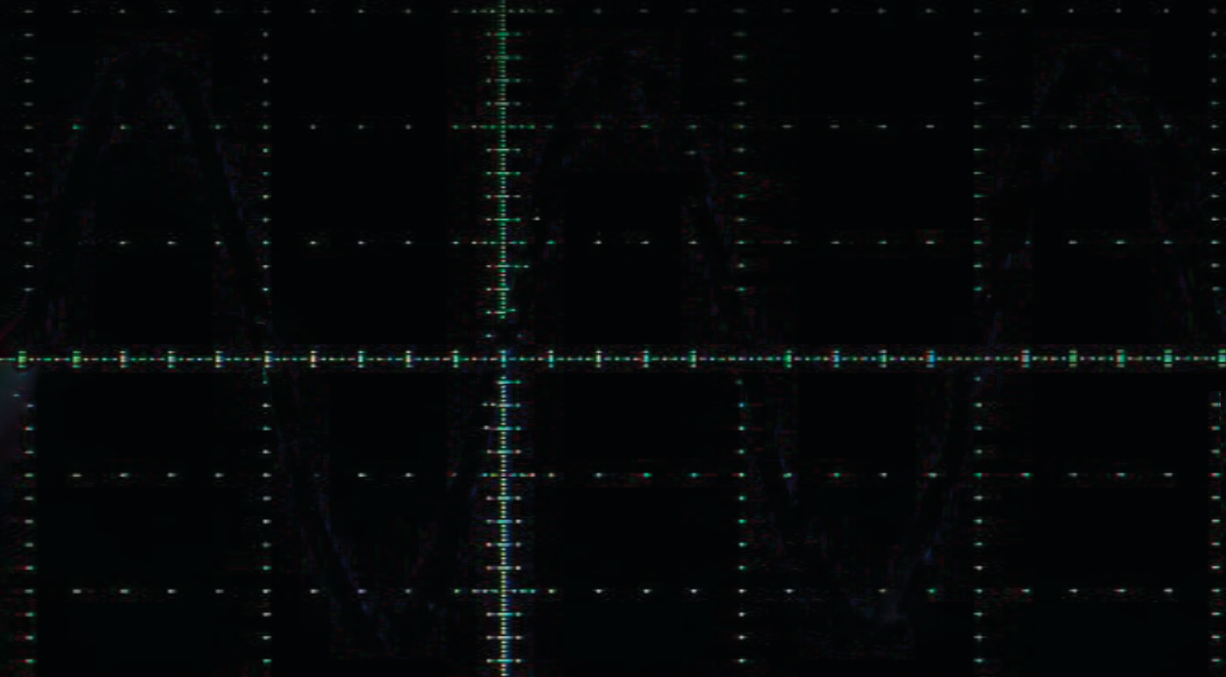
Avant de réponde à cette question, on va connaître ce qui est une tension alternative sinusoïdale.
L’enseignant(e) peut apporter des explications complémentaires et répondre aux questions des élèves. Il/Elle peut également préciser qu’il existe plusieurs formes de tensions, telles que les tensions carrées, triangulaires ou d’autres formes plus complexes.
.
Une tension alternative sinusoïdale a l’allure suivante:
Tension (U)
Alternance
positive
0
Temps (t)
Alternance
négative

Slide 29
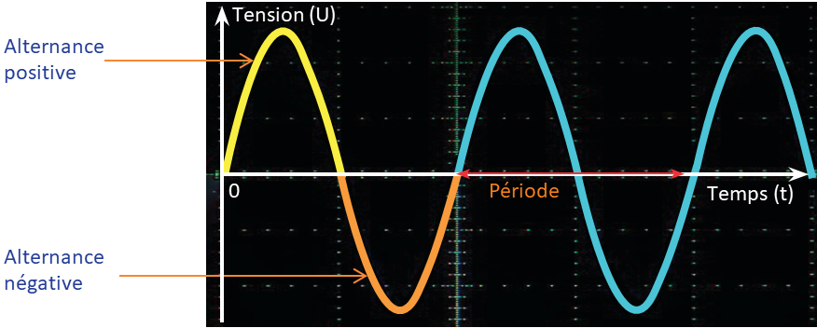
Une tension alternative sinusoïdale comporte deux alternances, l’une positive et l’autre négative, qui se répètent au cours du temps. L’ensemble d’une alternance positive et d’une alternance négative successives correspond à une durée caractéristique appelée période.
.
L’enseignant(e) peut apporter des explications complémentaires et répondre aux interrogations des élèves. Il (elle) doit préciser chaque alternance sur l’oscillogramme.
+
+
+
-
-
La période: la durée de deux alternances successives: (positive + négative)

Slide 30
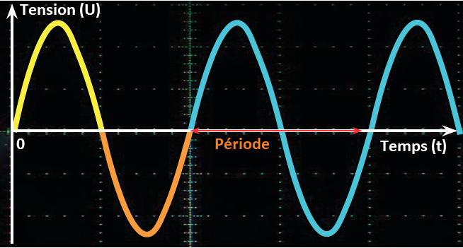
La tension alternative sinusoïdale possède les caractéristiques suivantes :
L’enseignant(e) peut approfondir les explications et répondre aux questions des élèves. Il/Elle doit préciser que la période correspond au temps nécessaire mis par une alternance positive et une alternance négative.
.
Une tension alternative sinusoïdale est caractérisée par:
sa fréquence (f),
sa valeur maximale,
sa tension efficace.

Slide 31
Nous allons maintenant voir comment déterminer la fréquence à partir de l’oscillogramme d’une tension alternative sinusoïdale.
L’enseignant(e) peut compléter les explications et répondre aux questions des élèves, en insistant sur l’unité de la fréquence et en présentant des exemples de calcul simples variés et enrichissants.
.
La fréquence (f): le nombre de période par seconde, son unité est le Hertz (Hz).
n: nombre de périodes
Tension (U)
f =
Demi-
période
t
t
Période
0
Période
Temps (t)
n
n = 2,5
t: le temps en (s)

Slide 32
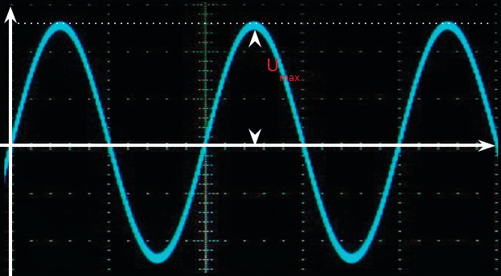
La caractéristique suivante est la tension maximale. On va voir comment déterminer la tension maximale en se basant sur l’oscillogramme de la tension alternative sinusoïdale.
L’enseignant(e) peut apporter des explications complémentaires et répondre aux interrogations des élèves. Il (elle) doit préciser que la tension maximale sur l’oscillogramme.
.
La valeur maximale (U_{max}) est la plus grande valeur atteinte par la tension.
U_{max}

Slide 33
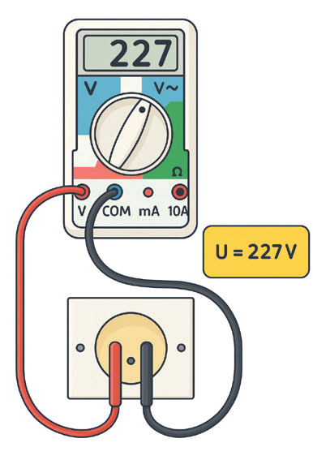
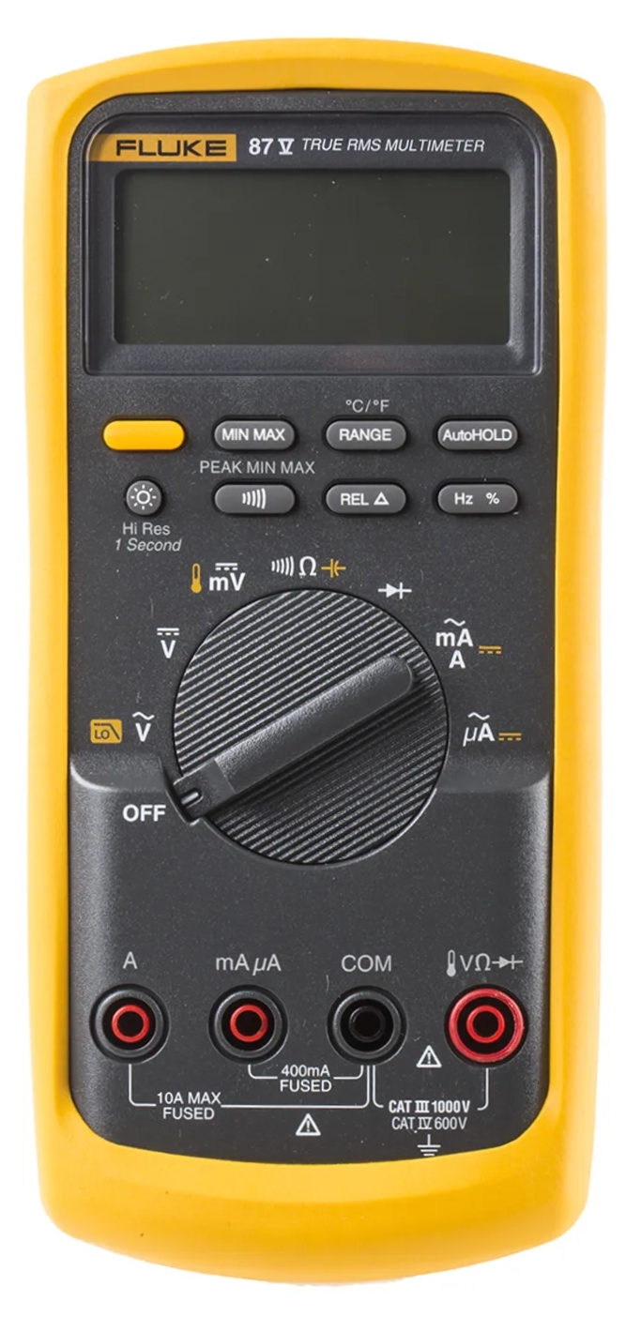

Examinons la mesure de la tension du courant domestique à l’aide d’un voltmètre, dont l’oscillogramme révèle que la valeur maximale atteint sensiblement 320 V.
L’enseignant(e) apporte des explications complémentaires et répond aux interrogations des élèves. Il (elle) attire l’attention sur les deux valeurs de tension alternative sinusoïdale.
.
Tension efficace aux bornes
d’une prise de courant

Slide 34
Attention ! La tension mesurée directement par le voltmètre correspond à la tension efficace d’une tension alternative sinusoïdale, dont la valeur maximale est de 320 V. On peut retenir que:
L’enseignant(e) apporte des explications complémentaires et répond aux interrogations des élèves.
.
La tension efficace (U_{e}) est la tension mesurée à l’aide du voltmètre lorsqu’on le branche en mode (AC) aux bornes d’une source de tension alternative.

Slide 35

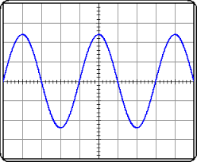
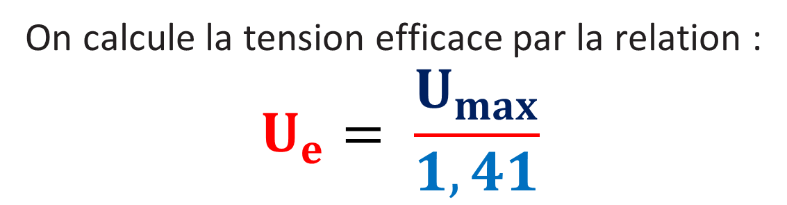
Pour une tension alternative sinusoïdale la relation entre la valeur maximale et la valeur efficace est la suivante :
L’enseignant·e peut apporter des précisions et répondre aux questions des élèves. Il/elle précise que la tension maximale se détermine graphiquement à partir de l’oscillogramme, puis permet d’en déduire la valeur efficace. Inversement, on peut mesurer la valeur efficace avec un voltmètre et utiliser la relation pour calculer la valeur maximale.
.
Écran de l’oscilloscope
La tension maximale

Slide 36


Voici la signification physique des valeurs de tension alternative sinusoïdale maximale et efficace.
L’enseignant.e peut fournir des explications supplémentaires et répondre aux questions des élèves.
.
Les deux tensions:
la tension alternative sinusoïdale de valeur maximale U_{max},
la tension continue de valeur égale à la valeur efficace U_{e};
produisent des effets équivalents.

Slide 38

M
Tâche principale

Slide 39
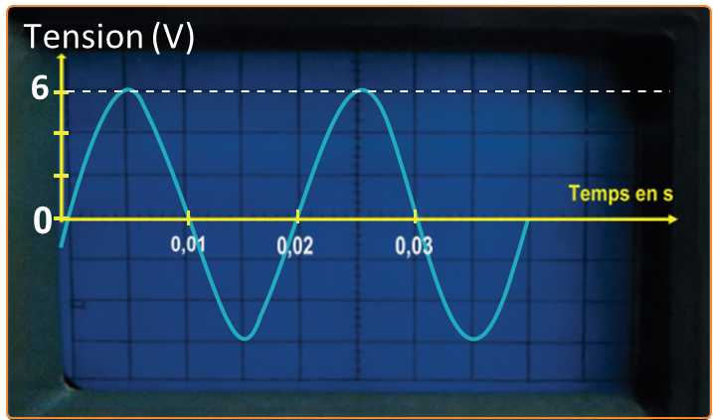
Voici notre tâche principale. Je vais vous montrer comment déterminer les caractéristiques; à savoir la fréquence, la valeur maximale et la valeur efficace, d’une tension alternative sinusoïdale en utilisant un graphique (oscillogramme).
M
L’enseignant.e lit la consigne en précisant les données. Il explique ce qui est demandé. Il (elle) doit utiliser le matériel nécessaire.
Tâche principale
Le graphique ci-dessous illustre une tension alternative sinusoïdale visualisée à l’aide d’un
oscilloscope.
Déterminer les caractéristiques de cette tension.
Je dispose d’un graphique (oscillogramme), ainsi que l’échelle du temps et de l’échelle des tensions.
On me demande de déterminer les caractéristiques (fréquence, tension maximale et tension efficace) d’une tension alternative sinusoïdale.

Slide 40
Pour réaliser la tâche, je suis les étapes suivantes :
L’enseignant.e réalise l’expérience en orientant les élèves et explique ce qui est demandé.
1
Je détermine graphiquement la fréquence de la tension électrique.
2
Je détermine graphiquement la valeur maximale de la tension électrique.
3
J’en déduis la valeur efficace de la tension électrique.

Slide 41
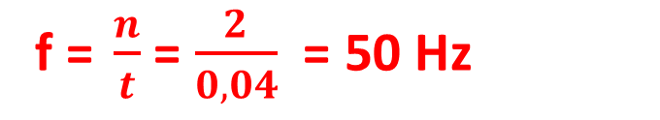
La première étape consiste à déterminer graphiquement la fréquence de la tension alternative sinusoïdale : je compte le nombre de périodes sur l’oscillogramme, je détermine le temps correspondant, puis je calcule le rapport entre les deux.
M
L’enseignant·e lit la consigne en précisant les données et explique ce qui est attendu. Il/elle indique que le nombre de périodes peut être décimal (avec une virgule).
Le graphique ci-dessous illustre une tension alternative sinusoïdale visualisée à l’aide d’un oscilloscope.
+
-
Période = la durée de deux alternances (positive + négative)
Le nombre de périodes est : .........................
La durée est : ............................................
La fréquence de la tension est :
.......................................................................................................
1
1
Déterminer les caractéristiques de cette tension.
n = 2
t = 0,04 s
1. Déterminer graphiquement la fréquence de la tension électrique.

Slide 42
La deuxième étape consiste à déterminer graphiquement la valeur maximale de la tension alternative sinusoïdale.
M
L’enseignant.e lit la consigne en précisant les données. Il explique ce qui est demandé.
Le graphique ci-dessous illustre une tension alternative sinusoïdale visualisée à l’aide d’un oscilloscope.
2. Déterminer graphiquement la valeur maximale de la tension électrique.
U_{max} : Valeur maximale
6
00
Crête
0
Déterminer les caractéristiques de cette tension.
La valeur maximale est............................................ sur l’axe vertical.
La valeur maximale de la tension : ...........................
la projection de la crête
U_{max} = 6 V

Slide 43

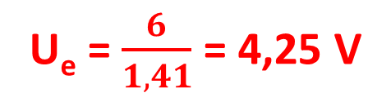
Enfin, dans la troisième étape, j’en déduis la valeur efficace de la tension alternative sinusoïdale.
M
L’enseignant.e lit la consigne en précisant les données. Il explique ce qui est demandé.
Le graphique ci-dessous illustre une tension alternative sinusoïdale visualisée à l’aide d’un oscilloscope.
3. En déduire la valeur efficace de la tension électrique.
U_{max} = 6 V
Déterminer les caractéristiques de cette tension.
La valeur efficace de la tension est:
..................................................................

Slide 44
En bilan, pour déterminer, à partir d’un graphique (oscillogramme), les caractéristiques d’une tension alternative sinusoïdale, on suit les étapes suivantes :
M
Je détermine graphiquement la fréquence de la tension électrique.
Je détermine graphiquement la valeur maximale de la tension électrique.
J’en déduis la valeur efficace de la tension électrique.

Slide 45
08 min

Slide 46
Fermez vos livrets, prenez vos ardoises et écrivez-y votre réponse. Choisissez la proposition correcte.
L'enseignant.e choisit au hasard deux élèves pour répondre oralement .
Une tension alternative sinusoïdale est :
A
une tension électrique continue.
B
une tension variable dans le temps.
C
une tension électrique positive.

Slide 47
La proposition correcte est B.
L'enseignant.e choisit au hasard deux élèves pour répondre oralement .
Une tension alternative sinusoïdale est :
A
une tension électrique continue.
B
une tension variable dans le temps.
C
une tension électrique positive.

Slide 48
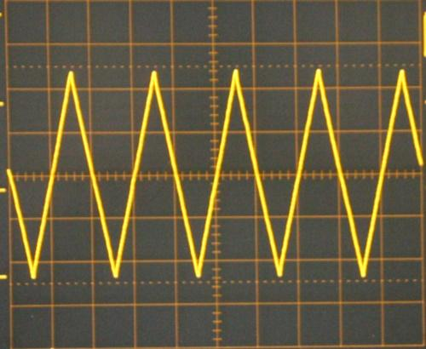
Passons à une autre question. Choisissez la proposition correcte.
L'enseignant.e choisit au hasard deux élèves pour répondre oralement .
La tension visualisée sur l’oscilloscope est sinusoïdale.
A
Vrai
B
Faux

Slide 49
La réponse correcte est B : cette tension est de forme triangulaire (différente de la forme sinusoïdale).
L'enseignant.e choisit au hasard deux élèves pour répondre oralement .
La tension visualisée sur l’oscilloscope est sinusoïdale.
A
Vrai
B
Faux

Slide 50
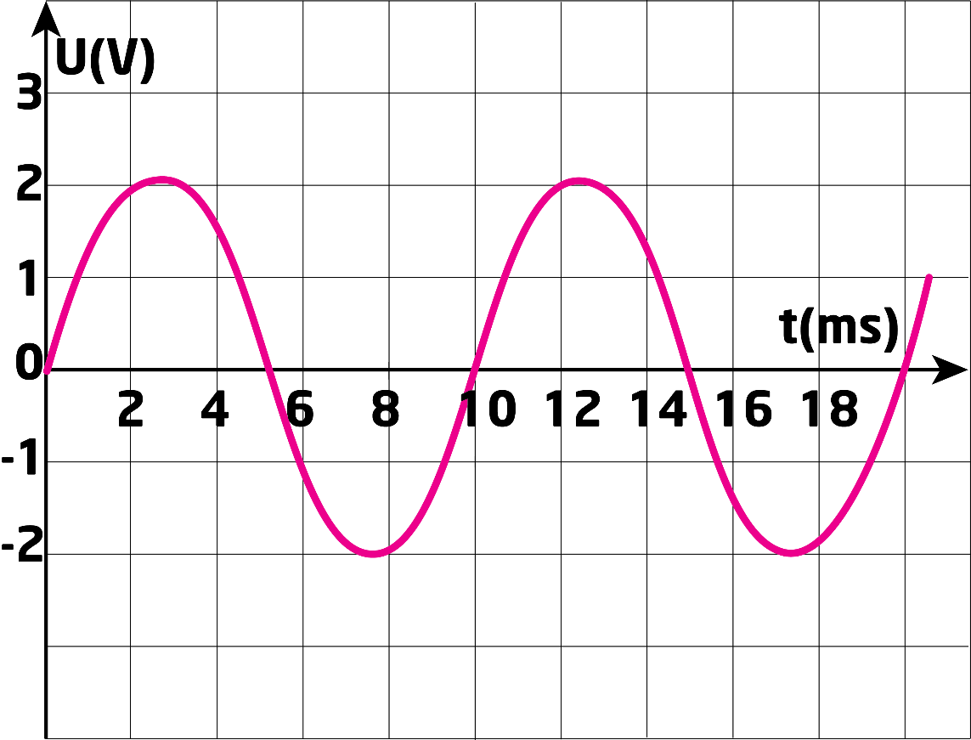
Choisissez la réponse correcte.
L'enseignant.e choisit au hasard deux élèves pour répondre oralement .
La période de cette tension alternative sinusoïdale est :
5 ms
10 ms
15 ms

Slide 51
La réponse correcte est 10 ms : la période est le temps correspondant à deux alternances, une une positive et une négative.
L'enseignant.e choisit au hasard deux élèves pour répondre oralement. Il/elle les incite à justifier leurs réponses.
La période de cette tension alternative sinusoïdale est :
5 ms
10 ms
15 ms

Slide 52



Choisissez la réponse correcte.
L'enseignant.e choisit au hasard deux élèves pour répondre oralement.
La relation entre la période d’une tension alternative sinusoïdale et sa fréquence est :

Slide 53
La réponse correcte est f = n/t.
L'enseignant.e choisit au hasard deux élèves pour répondre oralement.
La relation entre la période d’une tension alternative sinusoïdale et sa fréquence est :

Slide 54
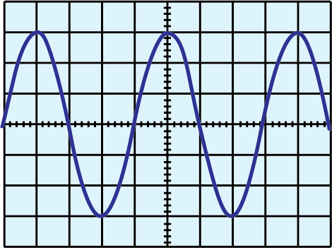
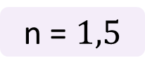
Choisissez la réponse correcte.
L'enseignant.e choisit au hasard deux élèves pour répondre oralement.
Le nombre de périodes de cette tension alternative sinusoïdale est :
n = 2,5
n = 3

Slide 55
La réponse correcte est 𝑛 = 2,5.
L'enseignant.e choisit au hasard deux élèves pour répondre oralement en les incitant à justifier leurs réponses et les exprimer oralement.
Le nombre de périodes de cette tension alternative sinusoïdale est :
n = 2,5
n = 3

Slide 56
Choisissez la réponse correcte.
L'enseignant.e choisit au hasard deux élèves pour répondre oralement .
La période d’une tension alternative sinusoïdale est 20 ms.
Sa fréquence correspondante est :
5 Hz
20 Hz
50 Hz

Slide 57
La bonne réponse est 50 Hz.
L'enseignant.e choisit au hasard deux élèves pour répondre oralement en les incitant à justifier leurs réponses et les exprimer oralement.
La période d’une tension alternative sinusoïdale est 20 ms.
Sa fréquence correspondante est :
5 Hz
20 Hz
50 Hz

Slide 58
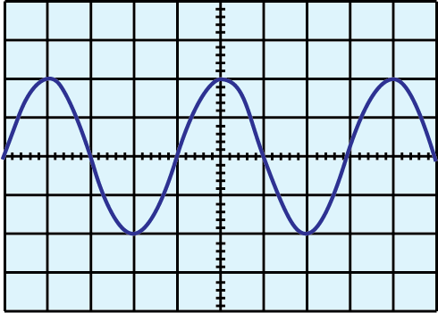
Choisissez la proposition correcte.
L'enseignant.e choisit au hasard deux élèves pour répondre oralement.
La tension maximale de cette tension alternative sinusoïdale est :
1V
2 V
1,41 V
3 V

Slide 59
La bonne réponse est 2 V.
L'enseignant.e choisit au hasard deux élèves pour répondre oralement en les incitant à justifier leurs réponses et les exprimer oralement.
La tension maximale de cette tension alternative sinusoïdale est :
1V
2 V
1,41 V
3 V

Slide 60
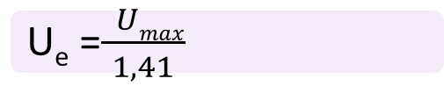
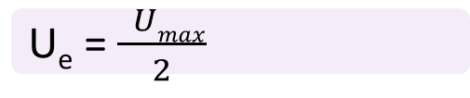
Choisissez la proposition correcte.
L'enseignant.e choisit au hasard deux élèves pour répondre oralement.
La tension efficace U_{e} d’une tension alternative sinusoïdale, de valeur maximale U_{max}​, peut être déterminée à l’aide de la relation suivante :
A
B
U_{e} = U_{max} x 1,41
C

Slide 61
La réponse correcte est A.
L'enseignant.e choisit au hasard deux élèves pour répondre oralement en les incitant à justifier leurs réponses et les exprimer oralement.
La tension efficace U_{e} d’une tension alternative sinusoïdale, de valeur maximale U_{max}​, peut être déterminée à l’aide de la relation suivante :
A
B
U_{e} = U_{max} x 1,41
C

Slide 62
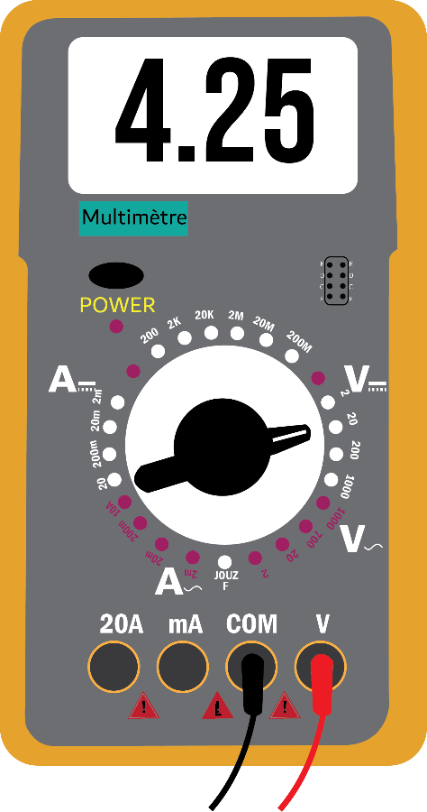
Choisissez la proposition correcte.
L'enseignant.e choisit au hasard deux élèves pour répondre oralement .
La tension efficace d’une tension alternative peut être mesurée à l’aide d’un voltmètre.
A
Vrai
B
Faux

Slide 63
La réponse correcte est A : pour une tension électrique alternative sinusoïdale, le voltmètre indique la valeur efficace de la tension.
L'enseignant.e choisit au hasard deux élèves pour répondre oralement en les incitant à justifier leurs réponses et les exprimer oralement.
La tension efficace d’une tension alternative peut être mesurée à l’aide d’un voltmètre.
A
Vrai
B
Faux

Slide 64
Choisissez la proposition correcte.
L'enseignant.e choisit au hasard deux élèves pour répondre oralement .
La tension efficace U_{e} de la tension alternative sinusoïdale à domicile, est 227 V. Sa valeur maximale est :
A
161 V
B
227 V
C
320 V

Slide 65
La réponse correcte est C parce que 227V x 1,41 = 320 V.
L'enseignant.e choisit au hasard deux élèves pour répondre oralement en les incitant à justifier leurs réponses et les exprimer oralement.
La tension efficace U_{e} de la tension alternative sinusoïdale à domicile, est 227 V. Sa valeur maximale est :
A
161 V
B
227 V
C
320 V

Slide 66
12 min

Slide 67
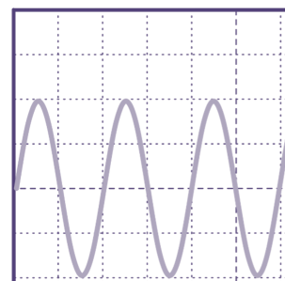
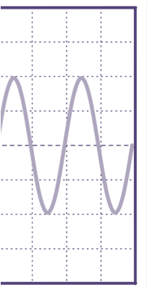

Maintenant, on va passer aux tâches à réaliser sur le livret. On commence par la tâche page 26 « Je m’entraine en binôme ». Travaillez individuellement, puis discutez de vos réponses en binômes.
L’enseignant·e accorde suffisamment de temps au travail individuel avant la discussion en binôme. Il (Elle) circule pour contrôler et donner des indications en cas de blocage.
1
Le graphique ci-dessous présente une tension alternative sinusoïdale observée à l’oscilloscope.
1. Déterminer graphiquement la fréquence de la tension électrique.
- Le nombre de périodes est : .....................................
- La durée est: ..............................................
- La fréquence de la tension :................................................
2.Déterminer graphiquement la valeur maximale de la tension électrique.
La valeur maximale de la tension :
.................................
3.En déduire la valeur efficace de la tension électrique.
La valeur efficace de la tension est :
U_{max}
U_{e}
=
.................................................................................
Déterminer les caractéristiques de cette tension.
1,41

Slide 68

On corrige la première question.
L’enseignant·e désigne un représentant d’un binôme en l’incitant à justifier la réponse.
1
Le graphique ci-dessous présente une tension alternative sinusoïdale observée à l’oscilloscope.
1. Déterminer graphiquement la fréquence de la tension électrique.
- Le nombre de périodes est : .....................................
- La durée est: ..............................................
- La fréquence de la tension :................................................
n = 5
t = 0,25 s
2.Déterminer graphiquement la valeur maximale de la tension électrique.
La valeur maximale de la tension :
.................................
3.En déduire la valeur efficace de la tension électrique.
La valeur efficace de la tension est :
U_{max}
U_{e}
=
.................................................................................
Déterminer les caractéristiques de cette tension.
1,41

Slide 69
Maintenant, on passe à la deuxième question.
L’enseignant·e désigne un représentant d’un binôme en l’incitant à justifier la réponse.
1
Le graphique ci-dessous présente une tension alternative sinusoïdale observée à l’oscilloscope.
1. Déterminer graphiquement la fréquence de la tension électrique.
- Le nombre de périodes est : .....................................
- La durée est: ..............................................
- La fréquence de la tension :................................................
n = 5
t = 0,25 s
2.Déterminer graphiquement la valeur maximale de la tension électrique.
La valeur maximale de la tension :
.................................
U_{max} = 4 V
3.En déduire la valeur efficace de la tension électrique.
La valeur efficace de la tension est :
U_{max}
U_{e}
=
.................................................................................
Déterminer les caractéristiques de cette tension.
1,41

Slide 70

On aborde la réponse à la dernière question.
L’enseignant·e désigne un représentant d’un binôme en l’incitant à justifier la réponse.
1
Le graphique ci-dessous présente une tension alternative sinusoïdale observée à l’oscilloscope.
1. Déterminer graphiquement la fréquence de la tension électrique.
- Le nombre de périodes est : .....................................
- La durée est: ..............................................
- La fréquence de la tension :................................................
n = 5
t = 0,25 s
2.Déterminer graphiquement la valeur maximale de la tension électrique.
La valeur maximale de la tension :
.................................
U_{max} = 4 V
3.En déduire la valeur efficace de la tension électrique.
La valeur efficace de la tension est :
U_{max}
U_{e}
=
.................................................................................
Déterminer les caractéristiques de cette tension.
1,41

Slide 71
12 min

Slide 72
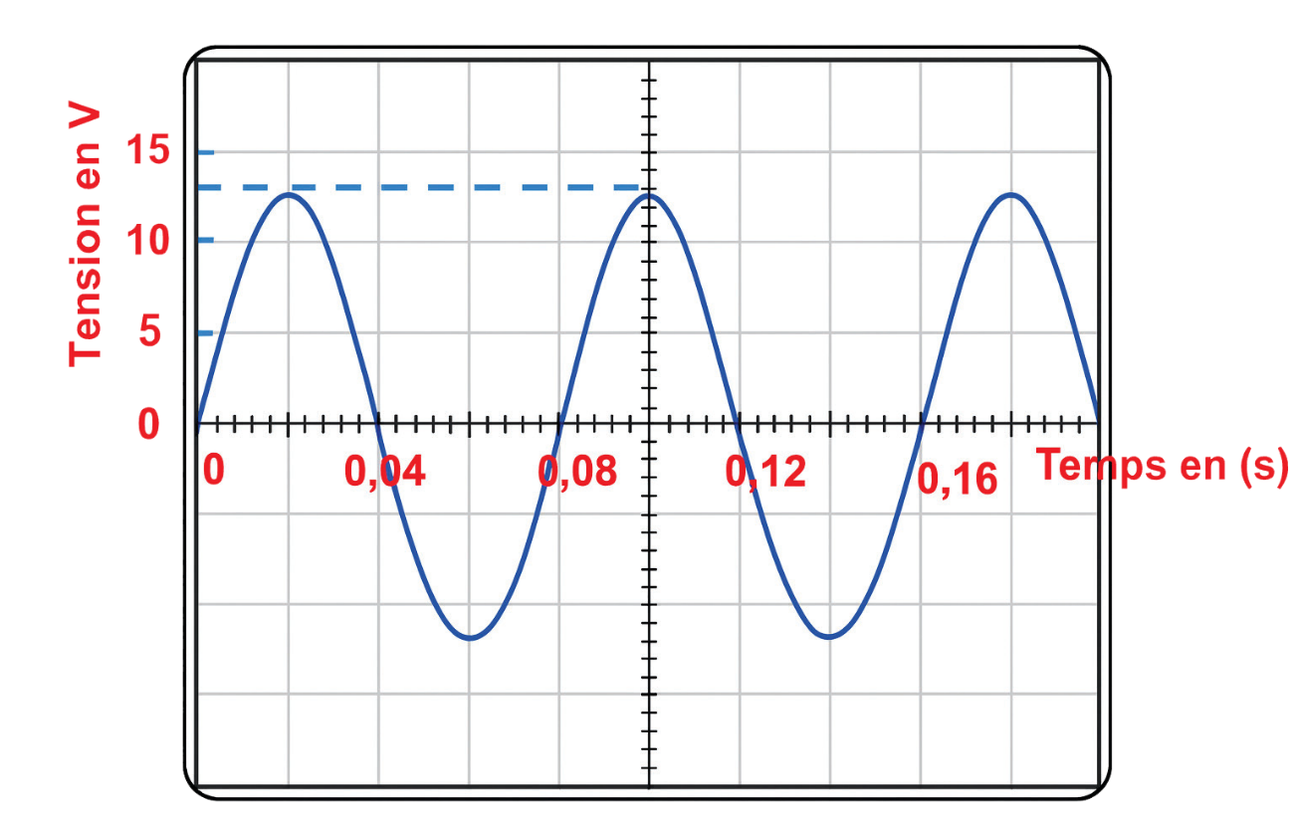
Maintenant c’est le moment de travailler tout seul. Prenez vos livrets page 32 et répondez individuellement aux questions de l’exercice 2.
L’enseignant·e circule dans la classe pour repérer les élèves en difficulté.
2
Le schéma ci-dessous montre une tension sinusoïdale en régime alternatif telle qu’elle apparaît sur l’oscilloscope.
1. Déterminer graphiquement la fréquence de la tension électrique.
- Le nombre de vibrations est : .........................
- La durée est: ...............................
- La fréquence de la tension :................................................
2.Déterminer graphiquement la valeur maximale de la tension électrique.
La valeur maximale de la tension : …………..............
3.En déduire la valeur efficace de la tension électrique.
La valeur efficace de la tension est : ..............................
.............................................................................................................
Déterminer les caractéristiques de cette tension.

Slide 73

Le temps est terminé. Corrigeons ensemble l’exercice.
L’enseignant·e fait participer les élèves à la correction en leur demandant de présenter leurs réponses et de les justifier.
Temps Écoulé

Slide 74
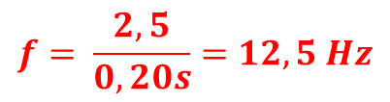
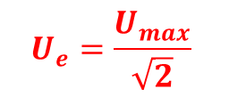
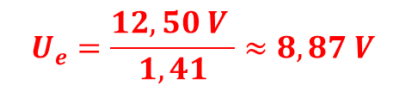
A vous! Montrez-moi comment vous avez résolu cet exercice…
PA
L’enseignant·e circule dans la classe pour repérer les élèves en difficulté.
2
Le schéma ci-dessous montre une tension sinusoïdale en régime alternatif telle qu’elle apparaît sur l’oscilloscope.
1. Déterminer graphiquement la fréquence de la tension électrique.
2,5
- Le nombre de vibrations est : .........................
- La durée est: ...............................
- La fréquence de la tension :................................................
0,20 s
2.Déterminer graphiquement la valeur maximale de la tension électrique.
12,50 V
La valeur maximale de la tension : …………..............
3.En déduire la valeur efficace de la tension électrique.
La valeur efficace de la tension est : ..............................
.............................................................................................................
Déterminer les caractéristiques de cette tension.

Slide 75
05 min

Slide 76

Qui peut me dire ce que nous avons appris aujourd’hui?

Slide 77
Effectivement, nous avons donc appris à déterminer, à partir d’un graphique (oscillogramme), les caractéristiques d’une tension alternative sinusoïdale.
L’enseignant.e donne un rappel de la séance.
Utiliser un graphique (oscillogramme) pour déterminer les caractéristiques d’une tension alternative sinusoïdale.

Slide 78
Qui peut me rappeler les étapes à suivre pour résoudre la tâche?
Pour déterminer, à partir de un graphique (oscillogramme), les caractéristiques d’une tension alternative sinusoïdale, je suis les étapes suivantes:
L’enseignant.e sollicite la participation des élèves afin de rappeler les étapes permettant de déterminer les caractéristiques d’une tension alternative sinusoïdale.
Je détermine graphiquement la fréquence de la tension électrique.
Je détermine graphiquement la valeur maximale de la tension électrique.
J’en déduis la valeur efficace de la tension électrique.

Slide 79
On termine par la carte lexicale de la séance. Retenez-le!
MA CARTE LEXICALE
Termes thématiques
Verbes de consigne
Oscillogramme
Tension alternative sinusoïdale
Caractéristiques
Période
Fréquence
Tension maximale
Tension efficace
Ma tâche
Mesurer
Utiliser
Déterminer
Déduire
Utiliser un graphique (oscillogramme) pour déterminer les caractéristiques d’une tension alternative sinusoïdale.
Structure pour répondre
Le nombre de vibrations est : .......................................................
La durée est: ................................................................................
La fréquence de la tension :..........................................................
La valeur maximale de la tension alternative sinusoïdale ..........................................................
La valeur efficace de la tension alternative sinusoïdale .............................................................

Slide 80
Bravo à tous ! Révisez dans le livret ce qu’on a vu aujourd'hui et faire l’exercice suivant:
L’enseignant.e incite les élèves à faire l’exercice à la maison et clore la séance.
Exercice 3 de la page 34

Slide 81

A la prochaine séance!

